Slide 1
중앙대 LG Aimers 6기
Team_Meeting_01
250203

Slide 2
Index
1. Team 소개
2. 대회 일정
3. 문제 분석
4. Data 및 Baseline 분석
5. 진행상황 공유

Slide 3
1. Team 소개

Slide 4
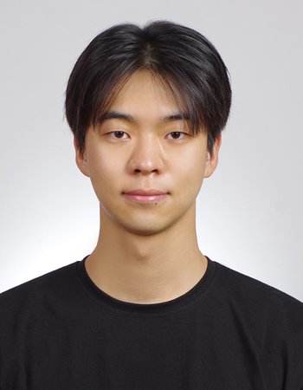
1. Team 소개
21 전전 김경민
2000년생
전자전기공학부 4학년
컴퓨터 직무 희망

Slide 5
1. Team 소개
21 전전 김경민
22 전전 금상민
20 전전 박세찬
20 전전 박정훈
* 역할 분담은 추후에 합시다~

Slide 6
2. 대회 일정

Slide 7
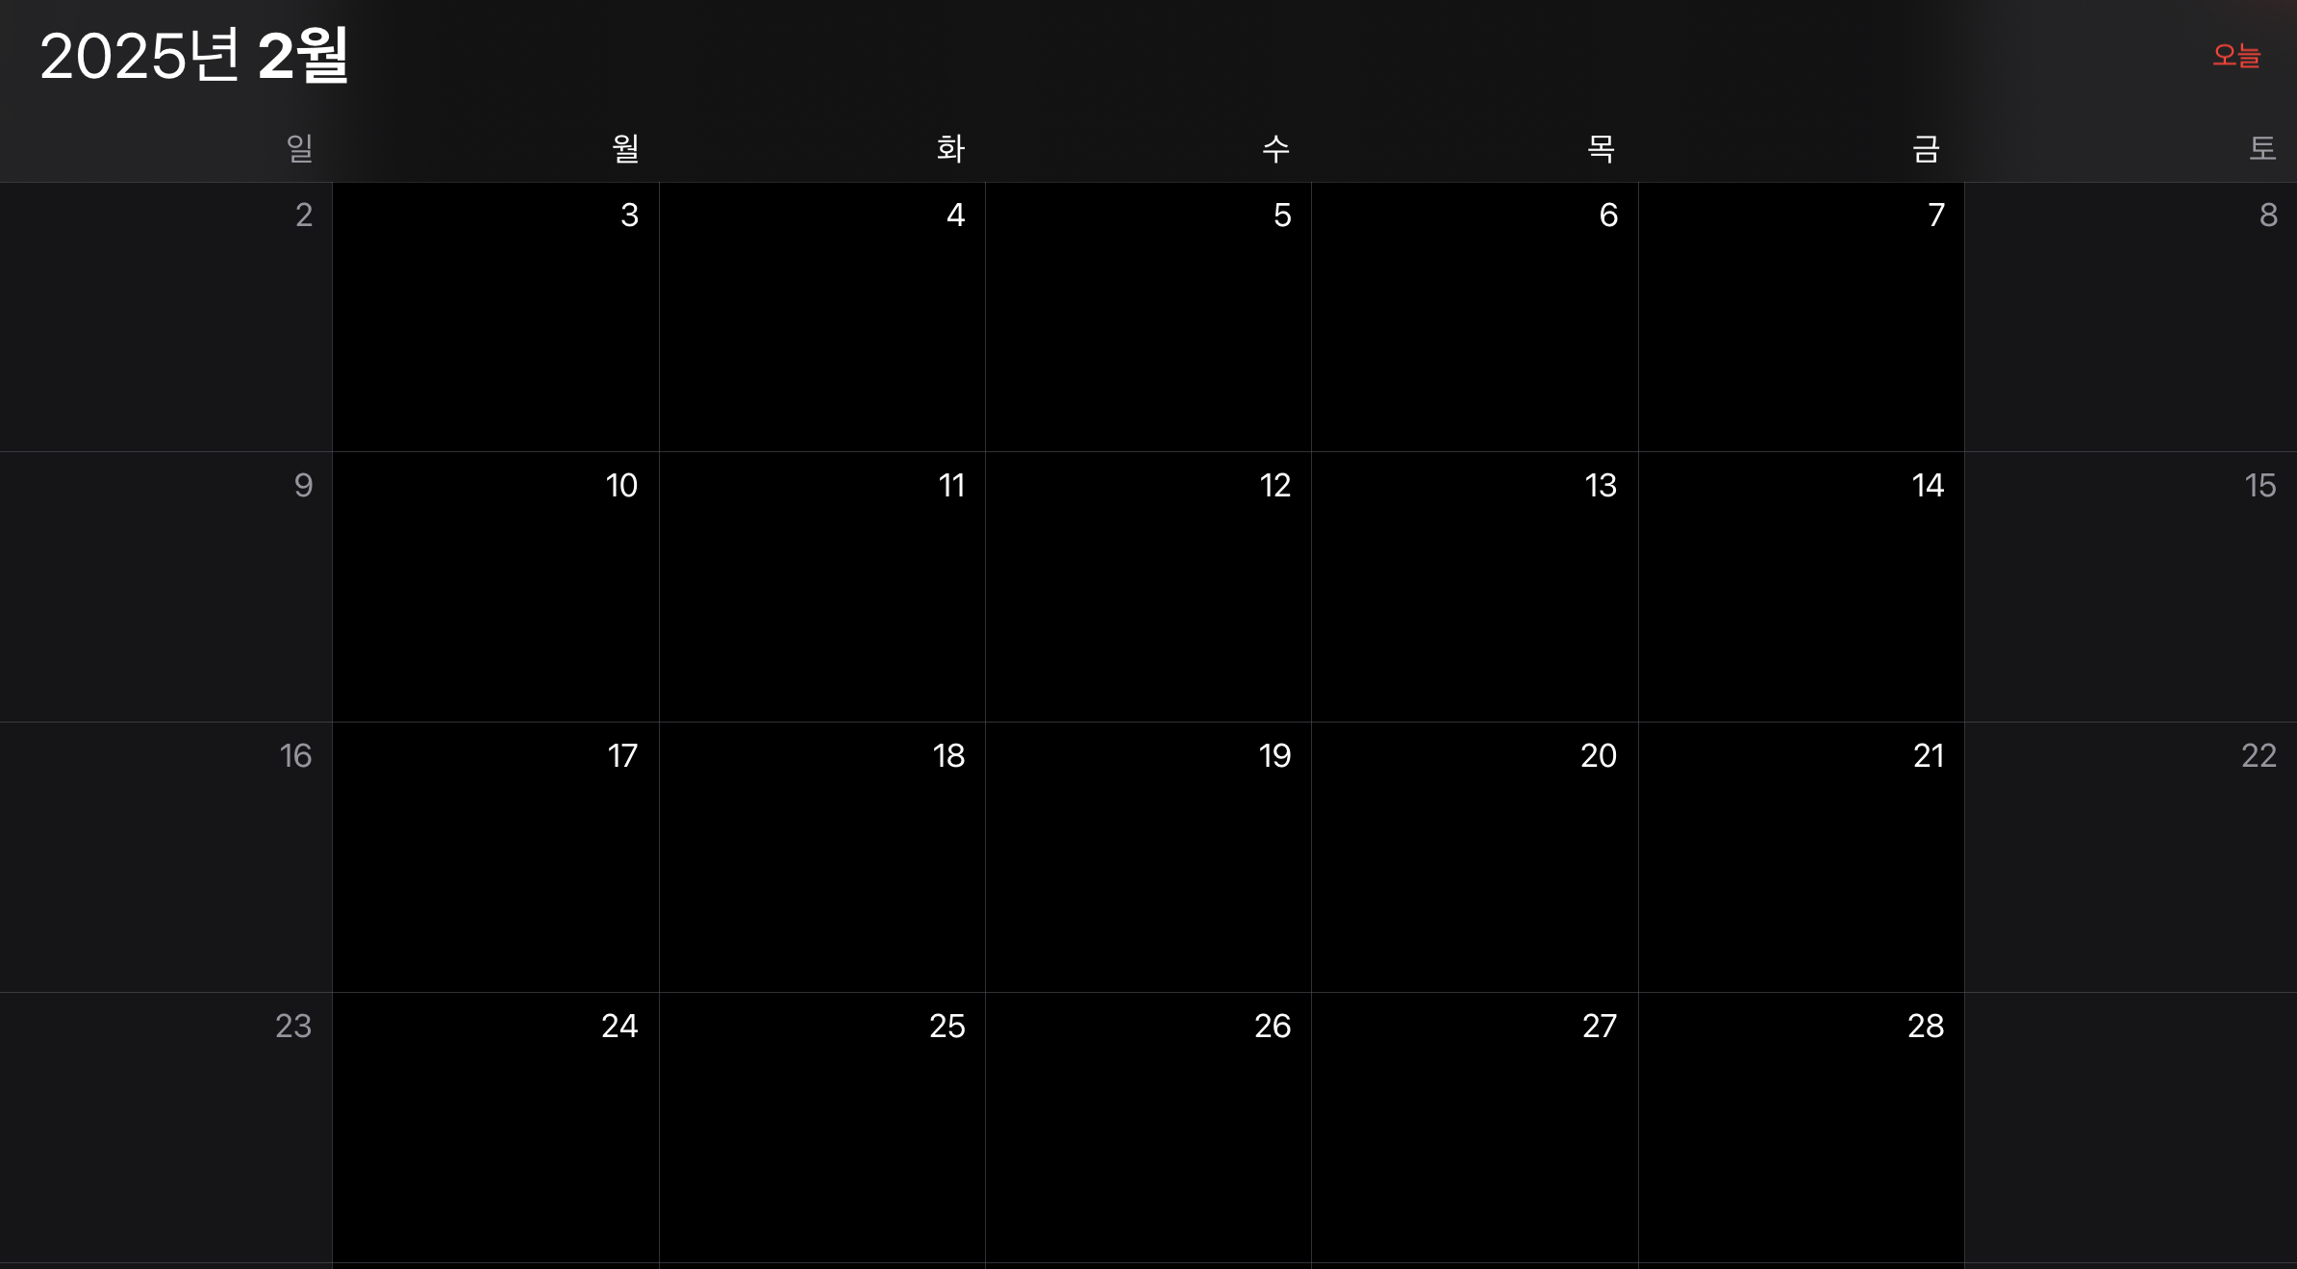
2. 대회 일정
D-24!!

Slide 8
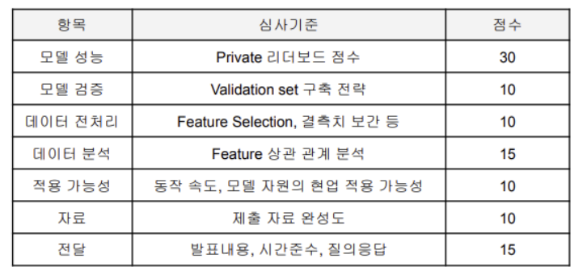
2. 대회 일정: Aimers2기 평가 방식 분석
2. 학습 모델 최적화
1. 데이터 처리

Slide 9
2. 대회 일정
1
문제 분석
2
데이터 전처리
3
모델 최적화
* 유동적으로 진행 예정!!

Slide 10
3. 문제 분석

Slide 11
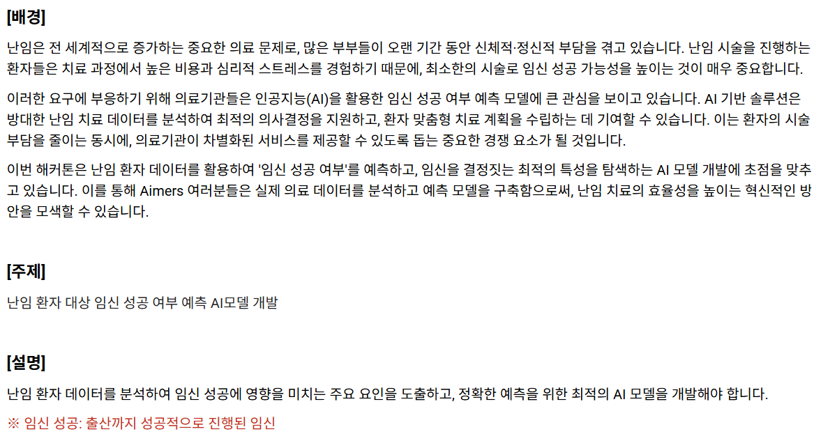
3. 문제 분석: Overview
임신 성공 여부(0 or 1)에 대한
“Binary Classification Problem”

Slide 12
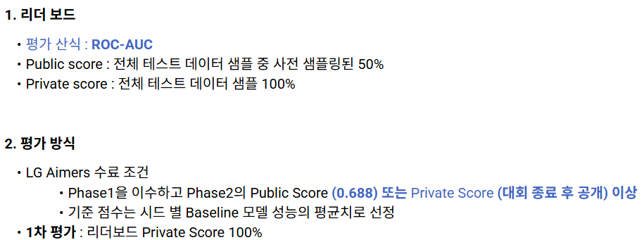
3. 문제 분석: 규칙
+ 팀별 하루 제출 횟수 5회 제한

Slide 13
3. 문제 분석: 규칙
?????

Slide 14
3. 문제 분석: 규칙
1
2
Overfitting 유의!

Slide 15
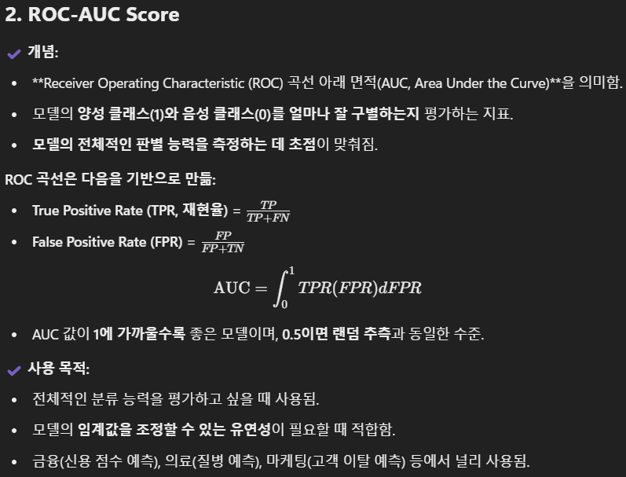
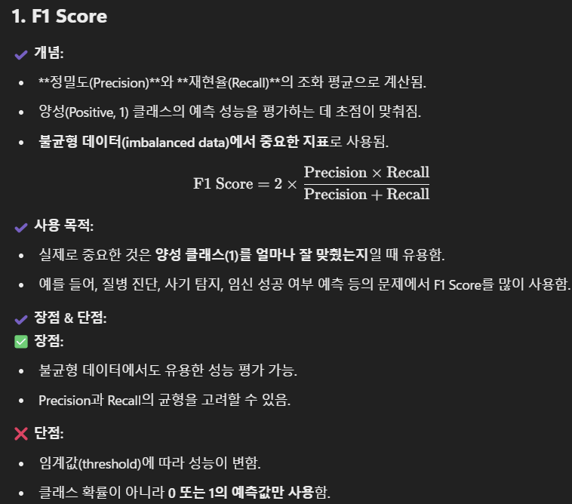
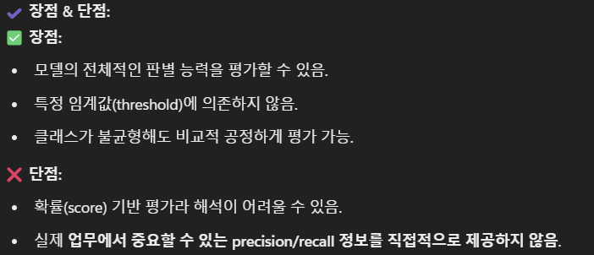
3. 문제 분석: ROC-AUC

Slide 16
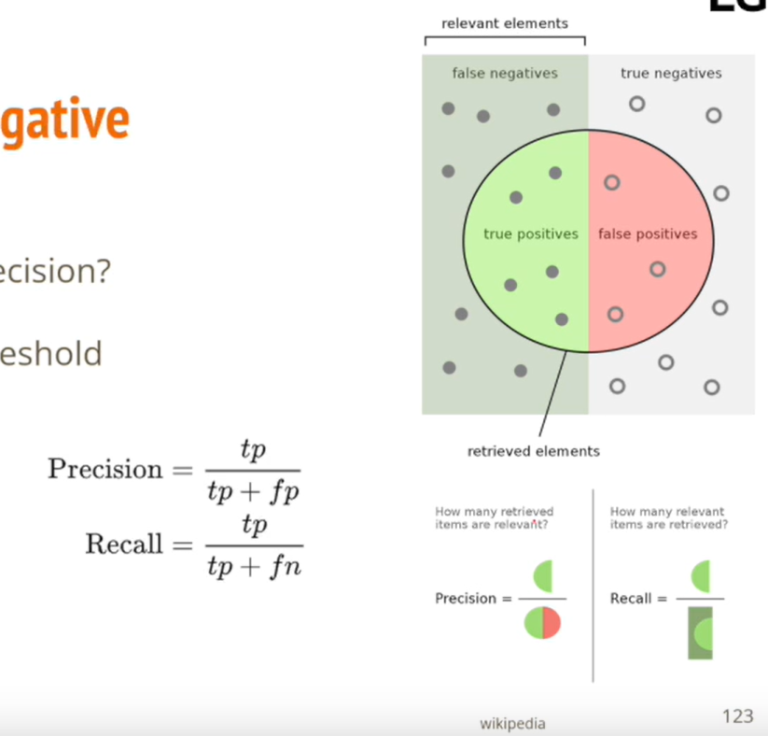
3. 문제 분석: ROC-AUC
[F1-Score]
Precision과 Recall의
Harmonic mean을 이용한
Classification 평가 지수
But! Threshold에 따라
성능이 변하는 문제 있음!
* Module 3-5 관련 내용

Slide 17
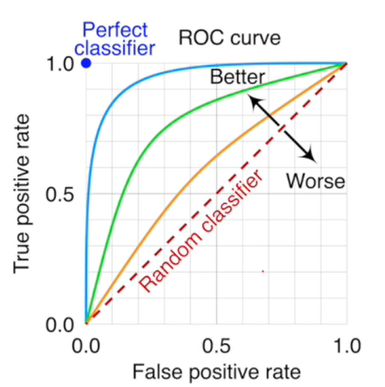
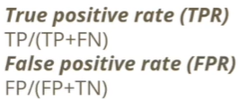
3. 문제 분석: ROC-AUC
Y축: TPR
ROC Curve는
두 평가지수 TPR과 FPR의
Trade-Off를 반영한 그래프!
그리고 이러한 Curve의 적분값인
AUC는 적절한 평가지수가 될 수 있음!
X축: FPR
[ROC-Curve]

Slide 18
3. 문제 분석: Cross Validation
= Public Score
TrainSet (80%) | TestSet (20%)
근데 똑같은 시험문제만을 반복하여
모델을 개선한다고 해서
새로운 시험문제에도 좋은 성능을 낼까?

Slide 19
3. 문제 분석: Cross Validation
TrainSet (80%) | TestSet (20%)
이를 통해 학습중단 시기 확인!
TrainSet (60%) | Validation! | TestSet (20%)
= middle test
= final test

Slide 20
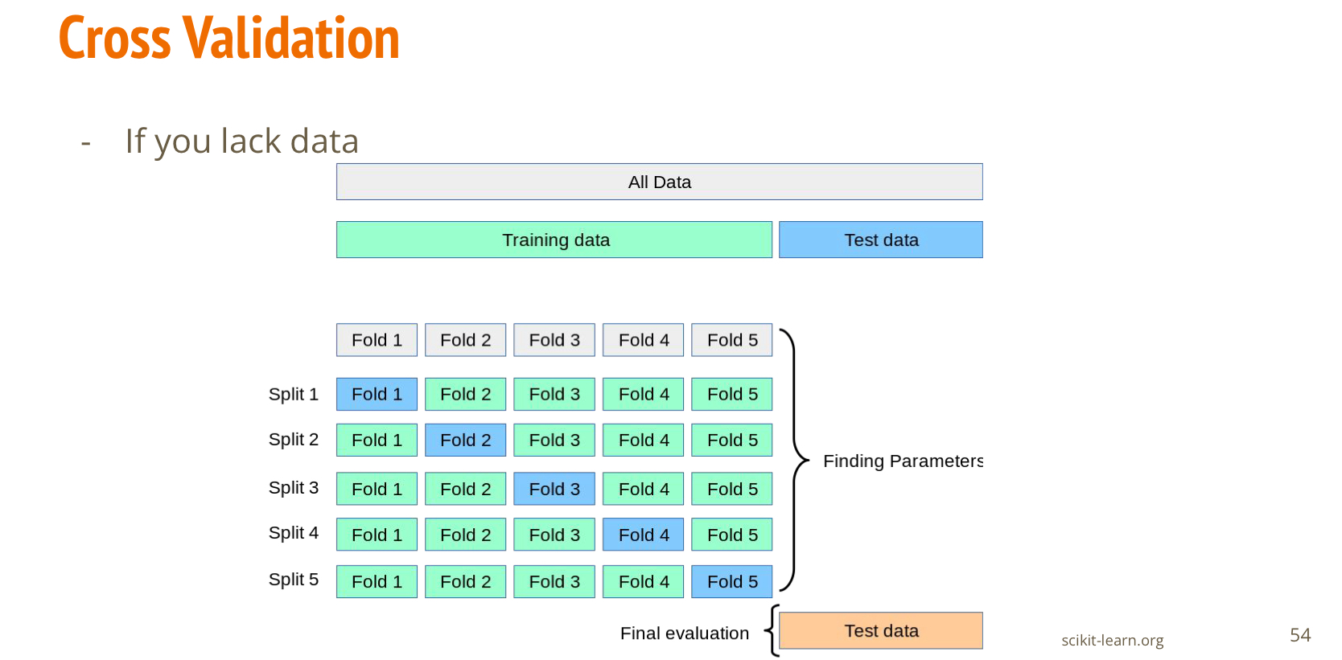
3. 문제 분석: Cross Validation
* Module 3-2 관련 내용
* 사이킷런에 관련 메서드 있음!!
[Cross Validation]

Slide 21
4. Data 및 Baseline 분석

Slide 22
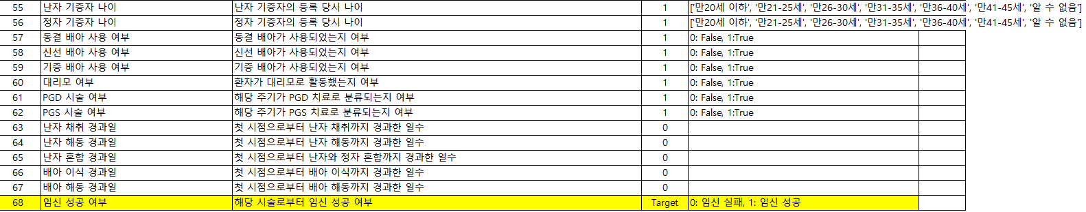
4. Data 및 Baseline 분석: Data Analysis
Data = Input + Target
Input = Categorical + Non-Categorical(Integer)
[데이터 명세 중 일부]

Slide 23
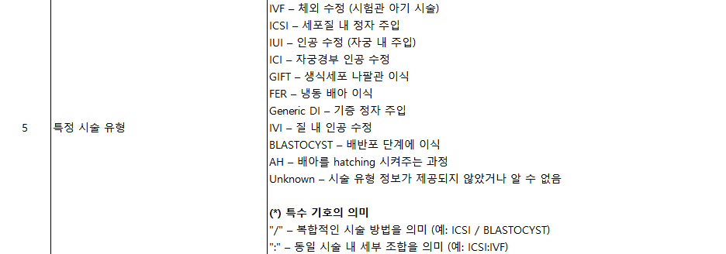
4. Data 및 Baseline 분석: Data Analysis
Data = Input + Target
Input = Categorical + Non-Categorical(Integer)
[특수 기호 포함 feature]

Slide 24
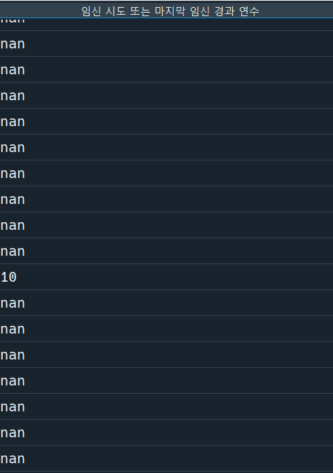
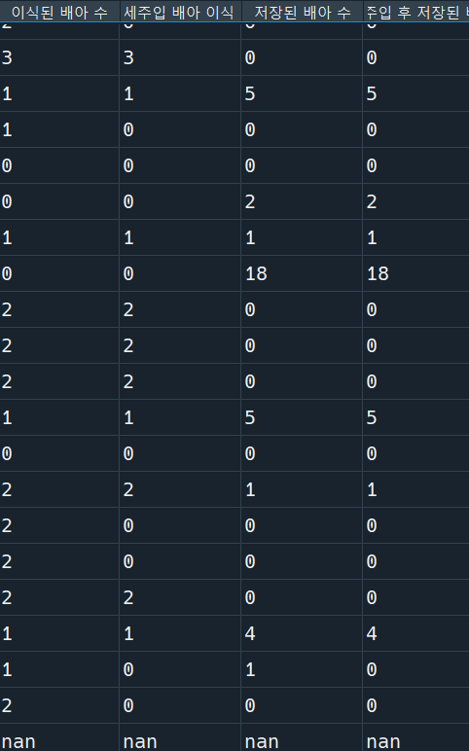
4. Data 및 Baseline 분석: Data Analysis
Data = Input + Target
Input = Categorical + Non-Categorical(Integer)
결측치 다수 분포
결측치 소수 분포

Slide 25
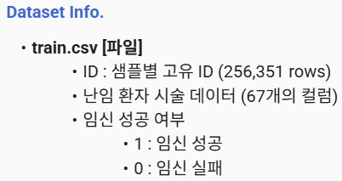
4. Data 및 Baseline 분석: Data Analysis
Train Data Characteristic
Feature 67개, data 25만개
딥러닝이 필수적인 상황까진 아니므로
ML을 이용해 최대한 최적화하는 것이
좋아보임
여유가 있다면 딥러닝 모델 시도!

Slide 26
4. Data 및 Baseline 분석: Baseline Analysis
Baseline Code 분석
(코드보면서 하겠습니다)

Slide 27
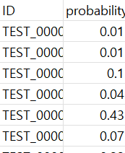
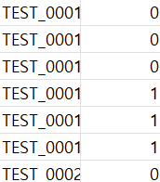
4. Data 및 Baseline 분석: Baseline Analysis
Output Method | 실행결과 | ROC-AUC 점수
predict_proba() |  | 0.689
predict() |  | 0.563

Slide 28
5. 진행상황 공유

Slide 29
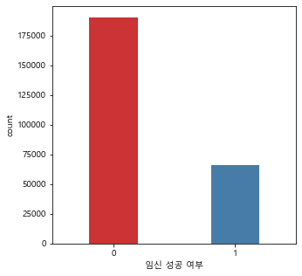
5. 진행상황 공유: 데이터 분석
0.74
Target Data 분석 결과
임신 성공 여부는 False:True = 74:26 으로
불균형 데이터임을 확인 가능
0.26

Slide 30
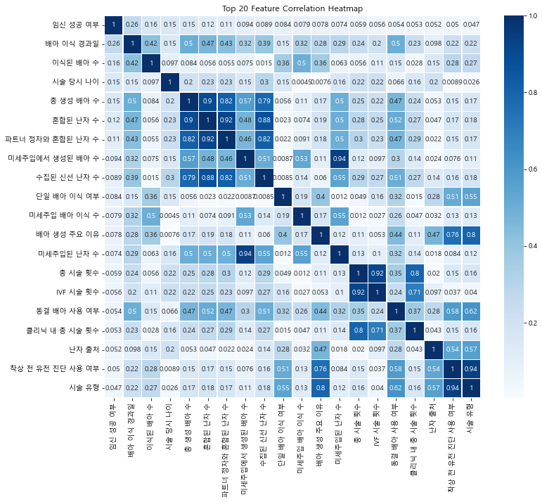
5. 진행상황 공유: 데이터 분석
Target Data에 대해 Feature와 상관계수 계산 후
Heatmap Graph를 그렸을 때
Top 20 Feature의 상관계수가 전반적으로 낮게
나오는 것을 확인함

Slide 31
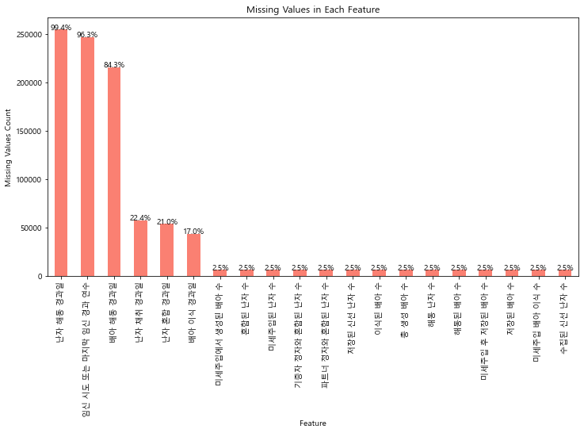
5. 진행상황 공유: 데이터 분석
각 Feature별 결측치(Nan) 비율 분석 결과
[난자 해동 경과일 | 임신 시도 ~ 경과 연수 | 배아 해동 경과일]
이 세 Feature에서 결측치 비율이 높게 나타남

Slide 32
5. 진행상황 공유: 데이터 전처리 및 학습 진행
상관계수 Best
20 Feature Select 후
학습 진행
상관계수 Worst 20 Feature delete 후
학습 진행
결측치 높은
3 Feature
delete 후
학습 진행
결측치 delete
+ 나머지 결측치
Median 대치 후
학습 진행
score: 0.6518
score: 0.6886
score: 0.6889
score: 0.6886
학습 결과가 전부 Baseline 코드 점수 보다 낮음

Slide 33
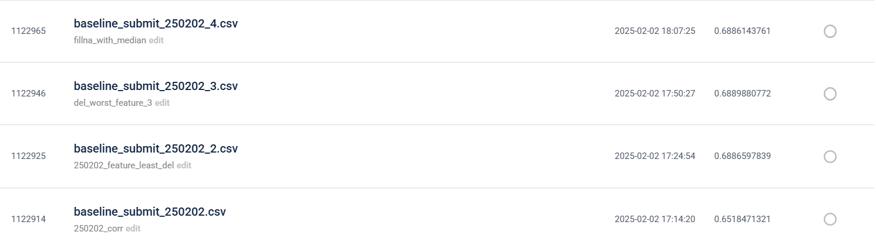
5. 진행상황 공유: 데이터 전처리 및 학습 진행

Slide 34
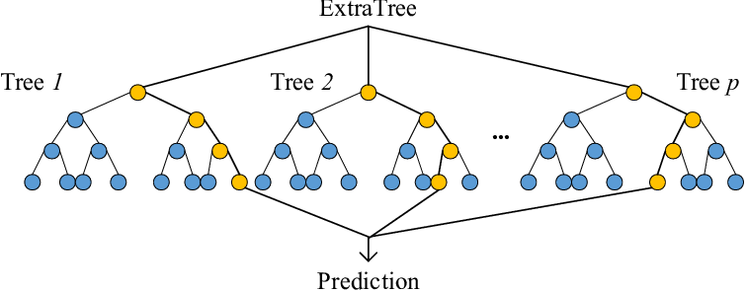
5. 진행상황 공유: 학습 모델 변경 (ExtraTreesClassifier)
Bagging Ensemble 방식인 ExtraTreesClassifier (Random forest와 유사한 방식)

Slide 35
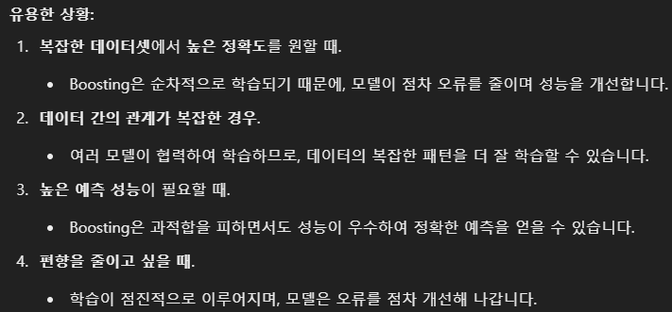
5. 진행상황 공유: 학습 모델 변경 (how about boosting?)
Data가 복잡하다고 판단하여
bagging 대신 boosting을 학습 모델로 사용해봄

Slide 36

5. 진행상황 공유: 학습 모델 변경 (lightGBM)
boosting 방식 학습 모델
많은 데이터를 빠르게 학습할 수 있음 (25만개의 data를 처리하기에 유용하다고 판단함)

Slide 37
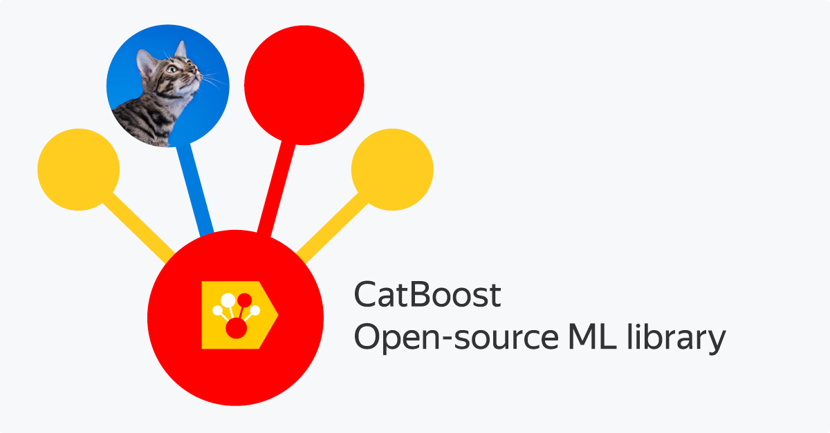
5. 진행상황 공유: 학습 모델 변경 (catboost)
boosting 방식 학습 모델
범주형 feature가 많을 때 유용
1) categorical feature 47개
2) 범주 전처리를 안 해줘도 된다

Slide 38
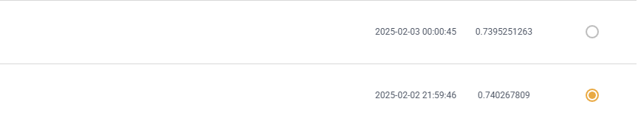
5. 진행상황 공유: 학습 모델 변경 (Result)
Catboost (0.7395)
lightGBM (0.7402)

Slide 39


+ 관련 도서

Slide 40
끝

